Slide 1
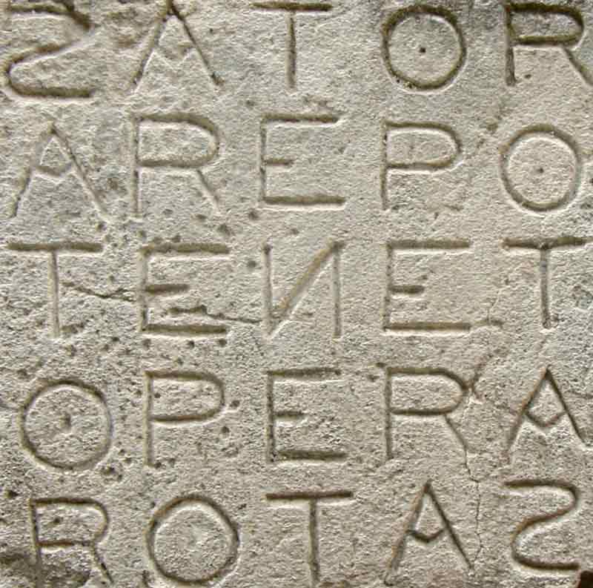
SATOR
SQUARE

Slide 2
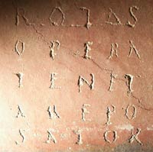
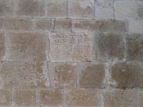
HISTORIE
S | A | T | O | R
A | R | E | P | O
T | E | N | E | T
O | P | E | R | A
R | O | T | A | S
nejstarší objev pochází z Pompejí (Itálie) (zničeny 24.8. 79)
Evropa: další čtverce vytesány např. na zdi Dómu v Sieně (Itálie), v Manchestru, v Luberonu (Francie), Conimbriga (Portugalsko), na runových kamenech v Narke ve Švédsku, opatství v Cirencestru (Británie)
Afrika: Etiopané dovolávat svého Spasitele výčtem pěti hřebíků kříže, jmenovitě: SADOR, ALADOR, DANET, ADERA, RODAS
Amerika: výskyt v Jižní Americe
významy:
  Námořník Arepo drží s námahou vodní kola
  Rozsévač Arepo pracuje s pluhem
  Bůh, tvůrce světa (sator), drží (tenet) ve své dlani veškeré věci (opera) a rotaci hvězd (rotas).
  Stvořitel vládne všemu, vše je ovládáno stvořitelem.
  Zplozen otcem udržuje fungující kola (z latiny)
švédské názvy: fans fyrkant – ďábelský čtverec, djavulens latin – ďáblova latina, hin hales latin – latina starého čerta

Slide 3
PATER NOSTER - OTČENÁŠ
pokud využijeme všechna písmena čtverce, získáme nápis ve tvaru kříže a zbývající dvě A a O označují Alfu a Omegu (akronym Ježíše Krista)
PATER NOSTER = OTČENÁŠ = nejznámější modlitba na světě
P
A
T
E
R
A
O
P | A | T | E | R | N | O | S | T | E | R
O
S
T
E
R
O
A
r. 1924 – Frank, Grosser

Slide 4
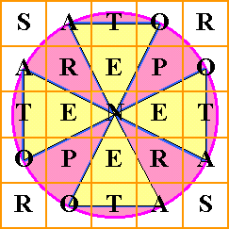
TEMPLÁŘI
spojením všech A a O se středem čtverce získáme templářský kříž
templáři tak označovali svoje důležitá místa

Slide 5
EXORCISTÉ - SATANISTÉ
přeskupením písmen (ANAGRAMY) můžeme získat jak exorcistické formule, tak modlitby, tak zaklínací formule černé magie
EXORCISTÉ
RETRO SATANA, TOTO OPERE ASPER
MODLITBY
ORO TE PATER, ORO TE PATER, SANAS ORO TE PATER, ORO TE PATER, SANAS- Otče, prosím tě Otče, uzdrav mě!
O PATER, ORES PRO AETATE NOSTRA - Ach, Otče, modlete se za vlastní stáří
ORA, OPERARE, OSTENTA TE PASTOR -
SATANISTÉ
SATAN, ORO TE, PRO ARTE TE SPERO
SATAN, TER ORO TE, OPERA PRESTO
SATAN, TER ORO TE, REPARATO OPES.
SATANE, prosím tě, doufám v tebe
SATANE, 3x prosím tě, poskytni mi své služby,
SATANE, 3x prosím tě, navrať mi bohatství

Slide 6
ROSA SARONA
Němec Kuno von Hardenberg objevil následující větu
PETRO ET REO PATET ROSA SARONA – Pro Petra i vina růže ze Saronu je otevřená
Odkaz ve Skutcích 9.35 není zcela potvrzen ani ve Vulgatě (první latinský překlad Písma svatého)

Slide 7
ANAGRAM SOLVER
v době PC lze všechny anagramy získat během vteřiny
výběr nejzajímavějších slov:
TESTOSTERON
PROTOSTAR
RESONATOR
SEPARATOR
PASSPORT
PARANOEA
RESTART
SEAPORT
SENATOR
TOASTER
TORRENT
ESPERANTO
POTTER
PROPAN
PROPEN
PROTON
NEOTRON
SONATA
SOPRAN
SPONSOR
STARTER
STEREO
STREET
TANTRA
TASER
TENSOR
TERROR
AORTA
ERROR
PERRON
PRONTO
ROOT
ROTOR
SENSOR
SERAPE
TATTOO
TEAPOT
TENSE
TONER
ARENA
PESTO
PORNSTAR
RAPER
RETRO
SONAR
SPEAR
SPORT
SPOTS
AEROPORT
ARPANET
AEON (věčnost, nebe, království Boží, nesmrtelnost)
PERNET
OPERATOR
TERRA
TORSO
ETNA
ROTE
TRONE
ETA
TOE
STR
OTR
AES

Slide 8
ANAGRAM SOLVER
VŠECHNA PŘEDCHOZÍ SLOVA SOUVISÍ S MODERNÍ DOBOU A PŘED 100 LETY NEBYLA ZNÁMA, NATOŽ PŘED 2000 LET ČI DŘÍVE !!!
JE SATOR SQUARE ŠIFRA?

Slide 9
ŠIFRA SATOR
VŠECHNA SLOVA MAJÍ PĚT PÍSMEN
Z ANAGRAMOVÝCH SLOV O PĚTI PÍSMENECH MŮŽEME NAPŘ. SESTAVIT NÁSLEDUJÍCÍ VAROVÁNÍ
TERRA ROTAS ERROR
TORSE PERES ASTRA
EROPA STRES TEROR
SATAN AREST PETRA
CHYBA V ROTACI ZEMĚ
NAPĚTÍ SKRZE HVĚZDU
EVROPU SUŽUJE TEROR
SATAN UVĚZNIL PETRA

Slide 10
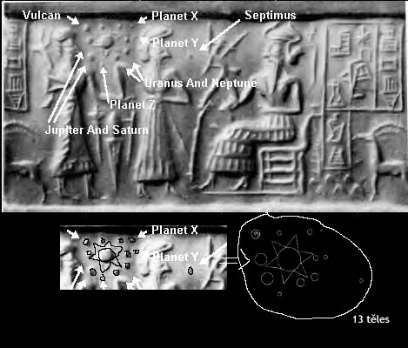
SUMEROVÉ a planeta NIBIRU
DOJDE – LI K NARUŠENÍ ROTACE ZEMĚ, ZNAMENÁ TO KONEC ŽIVOTA NA ZEMI
ODBOČKA – mýtická planeta Nibiru – Zecharia Sitchin – summerské texty – 13 planeta – perioda cca 2500 až 3600 let – potopy, zemětřesení, změna rotace Země – přepólovaní magnetických pólů Země

Slide 11
ENUMA ELISH
Babylónský epos o stvoření světa
je jeden z nejdůležitějších a nejsložitějších akkadských mýtů
je to prakticky jediný ucelený výklad tehdejší kosmogonie
Nibiru — nechť pevně drží přechody nebes a země,
tak, že nahoře i dole je nikdo nepřekročí a na něj každý čekat bude!
Nibiru jest jeho hvězda, jež na nebi jasně září. (TORSE PERES ASTRA ?)
Leží na křižovatce drah a ostatní jen na ni hledí (21.12.2012 bude konstelace planet v přímce se středem Galaxie- zvýšený příjem záření)
a takto praví: „Jméno toho, jenž středem moře neúnavně přecházel,
budiž Nibiru, držitel středu!
Nebeských hvězd ať stanoví dráhy,
ať všechny bohy jako ovce popásá!
Kéž Tiámatu zdolá a její život nechť do nesnází padne, nechť je ukrácen!
Lidstvu věků budoucích, příštím dnům,
ať nezadržitelně vzdálena je, navždy ať zmizí!“ (věčnost AEON?)
Protože stvořil nebesa a podsvětí dal tvar,
Pánem zemí všech ho nazval otec Enlil.

Slide 12
ČÍSELNÉ TRANSPOZIČNÍ ŠIFRY
S1
A | B | C | D | E | F | G | H | I | J | K | L | M | N | O | P | Q | R | S | T | U | V | X | Y | Z
1 | 2 | 3 | 4 | 5 | 6 | 7 | 8 | 9 | 10 | 11 | 12 | 13 | 14 | 15 | 16 | 17 | 18 | 19 | 20 | 21 | 22 | 23 | 24 | 25
1 | 2 | 3 | 4 | 5 | 6 | 7 | 8 | 9 | 1 | 2 | 3 | 4 | 5 | 6 | 7 | 8 | 9 | 1 | 2 | 3 | 4 | 5 | 6 | 7
S | A | T | O | R
A | R | E | P | O
T | E | N | E | T
O | P | E | R | A
R | O | T | A | S
1 | 1 | 2 | 6 | 9
1 | 9 | 5 | 7 | 6
2 | 5 | 5 | 5 | 2
6 | 7 | 5 | 9 | 1
9 | 6 | 2 | 1 | 1
19
28
19
28
19
10
10
10
10
10
1
1
1
1
1
1 | 1 | 1 | 1 | 1
11.11.11 11:11
A TO JE TEPRVE ZAČÁTEK !

Slide 13
S2
S2
A | B | C | D | E | F | G | H | I | J | K | L | M | N | O | P | Q | R | S | T | U | V | X | Y | Z
2 | 3 | 4 | 5 | 6 | 7 | 8 | 9 | 1 | 2 | 2 | 4 | 5 | 6 | 7 | 8 | 9 | 1 | 2 | 3 | 4 | 5 | 6 | 7 | 8
Det(S2)= 1728 Σ = 176655 = cs 30 = 5 x 6 Π = 6,19 · 10¹²
S | A | T | O | R
A | R | E | P | O
T | E | N | E | T
O | P | E | R | A
R | O | T | A | S
2 | 2 | 3 | 7 | 1
2 | 1 | 6 | 8 | 7
3 | 6 | 6 | 6 | 3
7 | 8 | 6 | 1 | 2
1 | 7 | 3 | 2 | 2
15
24
24
24
15
6
6
6
6
6
8 x 6 x 8 = 384 = cs 15 = 6
2 x 6 x 2 = 24 = cs 6

Slide 14
S7
S7
A | B | C | D | E | F | G | H | I | J | K | L | M | N | O | P | Q | R | S | T | U | V | X | Y | Z
7 | 6 | 5 | 4 | 3 | 2 | 1 | 9 | 8 | 7 | 6 | 5 | 4 | 3 | 2 | 1 | 9 | 8 | 7 | 6 | 5 | 4 | 3 | 2 | 1
Det(S7)= 3456 Σ = 323340 = cs 15 = 6 Π = 2,42 · 10¹⁵
S | A | T | O | R
A | R | E | P | O
T | E | N | E | T
O | P | E | R | A
R | O | T | A | S
7 | 7 | 6 | 2 | 8
7 | 8 | 3 | 1 | 2
6 | 3 | 3 | 3 | 6
2 | 1 | 3 | 8 | 7
8 | 2 | 6 | 7 | 7
30
21
21
21
30
3
3
3
3
3
8 x 6 x 8 = 384 = cs 15 = 6
2 x 6 x 2 = 24 = cs 6

Slide 15
S1
S1
A | B | C | D | E | F | G | H | I | J | K | L | M | N | O | P | Q | R | S | T | U | V | X | Y | Z
1 | 9 | 8 | 7 | 6 | 5 | 4 | 3 | 2 | 1 | 9 | 8 | 7 | 6 | 5 | 4 | 3 | 2 | 1 | 9 | 8 | 7 | 6 | 5 | 4
Det(S1)= 0 Σ = 201798 = cs 27 = 9 Π = 8,16 · 10¹²
S | A | T | O | R
A | R | E | P | O
T | E | N | E | T
O | P | E | R | A
R | O | T | A | S
1 | 1 | 9 | 5 | 2
1 | 2 | 6 | 4 | 5
9 | 6 | 6 | 6 | 9
5 | 4 | 6 | 2 | 1
2 | 5 | 9 | 1 | 1
18
18
36
18
18
9
9
9
9
9
2 x 4 x 6 x 4 x 2 = 384 = cs 15 = 6
2 x 6 x 2 = 24 = cs 6

Slide 16
S2 a S7
2 | 2 | 3 | 7 | 1
2 | 1 | 6 | 8 | 7
3 | 6 | 6 | 6 | 3
7 | 8 | 6 | 1 | 2
1 | 7 | 3 | 2 | 2
7 | 7 | 6 | 2 | 8
7 | 8 | 3 | 1 | 2
6 | 3 | 3 | 3 | 6
2 | 1 | 3 | 8 | 7
8 | 2 | 6 | 7 | 7
Π₇
Π₂
= 392 (celé číslo!!!)
392
harshad number
dělitelné svým ciferným součtem
cs = 14
392/14 = 28
Det(S7)/Det(S2) = 2
6
3
6
3
6
3
6
3
3
6
6
6
3
6
3
3
3
6
6
3
6
3
6
3
3
3

Slide 17
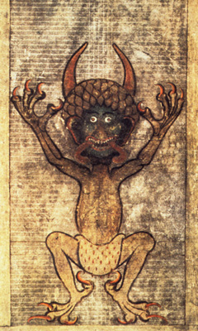
CODEX GIGAS – ĎÁBLOVA BIBLE
CODEX GIGAS
největší rukopisná kniha na světě
napsána poč. 13. století v klášteře v Podlažicích u Chrudimi údajně za jednu noc
1477 – 1593 majetkem kláštera v Broumově
1594 se stala součástí sbírek Rudolfa II.
1648 odvezena Švédy
S | A | T | O | R
A | R | E | P | O
T | E | N | E | T
O | P | E | R | A
R | O | T | A | S
S | A | T | O | R
A | R | E | P | O
T | E | N | E | T
O | P | E | R | A
R | O | T | A | S

Slide 18
SATOR CIRCLE
O
T
P
E
E
N
R
E
A
T
A
S
O
T
R
P
R
O
E
R
O
A
T
A
S

Slide 19
SATOR a MATICE
2 | 2 | 3 | 7 | 1
2 | 1 | 6 | 8 | 7
3 | 6 | 6 | 6 | 3
7 | 8 | 6 | 1 | 2
1 | 7 | 3 | 2 | 2
· X =
15
24
24
24
15
2x + 2y + 3z + 7u + v = 15
2x + y + 6z + 8u + 7v = 24
3x + 6y + 6z + u + 3v = 24
7x + 8y + 6z + u + 2v = 24
x + 7y + 3z + 2u + 2v = 15
X = 1
Y = 1
Z = 1
U = 1
V = 1
Výsledek [1;1;1;1;1] vyjde pro libovolnou matici S !!!
S2 x S7 =
68 | 48 | 54 | 78 | 94
129 | 62 | 99 | 136 | 159
135 | 99 | 90 | 99 | 135
159 | 136 | 99 | 62 | 129
94 | 78 | 54 | 48 | 68
S7 x S2 =
68 | 129 | 135 | 159 | 94
48 | 62 | 99 | 136 | 78
54 | 99 | 90 | 99 | 54
78 | 136 | 99 | 62 | 48
94 | 159 | 135 | 129 | 68
5 | 3 | 9 | 6 | 4
3 | 8 | 9 | 1 | 6
9 | 9 | 9 | 9 | 9
6 | 1 | 9 | 8 | 3
4 | 6 | 9 | 3 | 5
Matice jsou vzájemně transponované!
V matici cs chybí právě číslice 2 a 7!

Slide 20
MATICE S1 až S9
Det(S) = 0
Stopa = 90 = cs 9
1 | 1 | 2 | 6 | 9 | 2 | 2 | 3 | 7 | 1 | 3 | 3 | 4 | 8 | 2
1 | 9 | 5 | 7 | 6 | 2 | 1 | 6 | 8 | 7 | 3 | 2 | 7 | 9 | 8
2 | 5 | 5 | 5 | 2 | 3 | 6 | 6 | 6 | 3 | 4 | 7 | 7 | 7 | 4
6 | 7 | 5 | 9 | 1 | 7 | 8 | 6 | 1 | 2 | 8 | 9 | 7 | 2 | 3
9 | 6 | 2 | 1 | 1 | 1 | 7 | 3 | 2 | 2 | 2 | 8 | 4 | 3 | 3
4 | 4 | 5 | 9 | 3 | 5 | 5 | 6 | 1 | 4 | 6 | 6 | 7 | 2 | 5
4 | 3 | 8 | 1 | 9 | 5 | 4 | 9 | 2 | 1 | 6 | 5 | 1 | 3 | 2
5 | 8 | 8 | 8 | 5 | 6 | 9 | 9 | 9 | 6 | 7 | 1 | 1 | 1 | 7
9 | 1 | 8 | 3 | 4 | 1 | 2 | 9 | 4 | 5 | 2 | 3 | 1 | 5 | 6
3 | 9 | 5 | 4 | 4 | 4 | 1 | 6 | 5 | 5 | 5 | 2 | 7 | 6 | 6
7 | 7 | 8 | 3 | 6 | 8 | 8 | 9 | 4 | 7 | 9 | 9 | 1 | 5 | 8
7 | 6 | 2 | 4 | 3 | 8 | 7 | 3 | 5 | 4 | 9 | 8 | 4 | 6 | 5
8 | 2 | 2 | 2 | 8 | 9 | 3 | 3 | 3 | 9 | 1 | 4 | 4 | 4 | 1
3 | 4 | 2 | 6 | 7 | 4 | 5 | 3 | 7 | 8 | 5 | 6 | 4 | 8 | 9
6 | 3 | 8 | 7 | 7 | 7 | 4 | 9 | 8 | 8 | 8 | 5 | 1 | 9 | 9
54
81
72
81
54
72
63
90
63
72
99
81
63
81
99
9
9
9
9
9
9
9
9
9
9
9
9
9
9
9

Slide 21
MATICE S1 až S9
Det(S) = 0
Stopa = 75 = cs 3
6 | 6 | 7 | 2 | 5 | 7 | 7 | 8 | 3 | 6 | 8 | 8 | 9 | 4 | 7
6 | 5 | 1 | 3 | 2 | 7 | 6 | 2 | 4 | 3 | 8 | 7 | 3 | 5 | 4
7 | 1 | 1 | 1 | 7 | 8 | 2 | 2 | 2 | 8 | 9 | 3 | 3 | 3 | 9
2 | 3 | 1 | 5 | 6 | 3 | 4 | 2 | 6 | 7 | 4 | 5 | 3 | 7 | 8
5 | 2 | 7 | 6 | 6 | 6 | 3 | 8 | 7 | 7 | 7 | 4 | 9 | 8 | 8
9 | 9 | 1 | 5 | 8 | 1 | 1 | 2 | 6 | 9 | 2 | 2 | 3 | 7 | 1
9 | 8 | 4 | 6 | 5 | 1 | 9 | 5 | 7 | 6 | 2 | 1 | 6 | 8 | 7
1 | 4 | 4 | 4 | 1 | 2 | 5 | 5 | 5 | 2 | 3 | 6 | 6 | 6 | 3
5 | 6 | 4 | 8 | 9 | 6 | 7 | 5 | 9 | 1 | 7 | 8 | 6 | 1 | 2
8 | 5 | 1 | 9 | 9 | 9 | 6 | 2 | 1 | 1 | 1 | 7 | 3 | 2 | 2
3 | 3 | 4 | 8 | 2 | 4 | 4 | 5 | 9 | 3 | 5 | 5 | 6 | 1 | 4
3 | 2 | 7 | 9 | 8 | 4 | 3 | 8 | 1 | 9 | 5 | 4 | 9 | 2 | 1
4 | 7 | 7 | 7 | 4 | 5 | 8 | 8 | 8 | 5 | 6 | 9 | 9 | 9 | 6
8 | 9 | 7 | 2 | 3 | 9 | 1 | 8 | 3 | 4 | 1 | 2 | 9 | 4 | 5
2 | 8 | 4 | 3 | 3 | 3 | 9 | 5 | 4 | 4 | 4 | 1 | 6 | 5 | 5
93
66
66
66
93
66
84
57
84
66
66
75
102
75
66
3
3
3
3
3
3
3
3
3
3
3
3
3
3
3

Slide 22
KDO? KDY? JAK?
Pravděpodobnost, že by nějaká matice měla NÁHODOU takovéto vlastnosti je NULOVÁ
KDO a KDY vymyslel tento systém INTELIGENTNÍCH matic?
Existuje MATRIX?
Je-li v maticích zakódováno datum možných katastrof, JAK?
Zkuste v systému objevit datum!
Omezte početní operace na sčítání a násobení!
Čísla, která vyjdou, budou pravděpodobně počty hodin, dní, měsíců nebo roků.
(dříve neznali sekundu, minutu)
Objevíte-li v systému číslo 734 734, jedná se o počet dní od roku nula vedoucí k datu 20.12.2012
OBJEVTE TAJEMSTVÍ SATOR SQUARE!!!

